Slide 1
6-Мавзу: ЯЙЛОВЛАРДАН ОҚИЛОНА ФОЙДАЛАНИШ

Slide 2
Режа
1. Ўтлатиш муддатлари ва сони
2. Ҳайвонларни ўтлатиш тизими ва техникаси
3 Яйловлардан фойдаланиш тизимлари
4. Яйлов жиҳозлари ва ҳайвон боқишга тайёрлаш
5. Парваришлаш
6.Яйловларни алмашлаш ва фойдаланиш тартиби

Slide 3
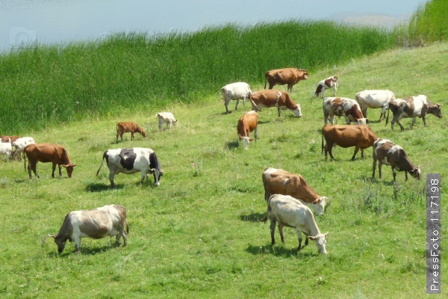
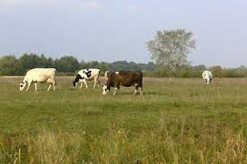
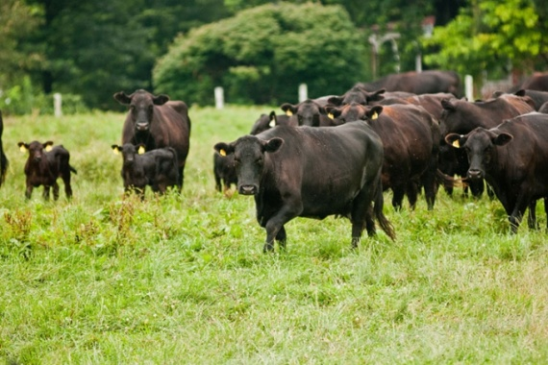
ЎТЛАТИШ МУДДАТЛАРИ ВА СОНИ
Яйлов кўкатида қуритилган хашакка нисбатан протеин, ёғ, минерал тузлар 1,5-2 марта, В, С, Д витаминлари 10 марта кўпроқ ва ҳайвон организми ўзлаштирмайдиган балласт моддалар қуритилганга нисбатан камроқ бўлади. Шунингдек, яйлов кўкати қуритилган хашакка нисбатан 15-25 фоиз яхшироқ ҳазм бўлади. Чунончи, одатда яйлов ўтининг ҳазм бўлиши 70-75 фоиз бўлса, яхши пичанники 55 фоиздан ортмайди.
Ҳайвонлар яйловда эркин ўтлатилганда, соғлиғи яхшиланади, касалланишлар камаяди, яъни, бу касалликларнинг олдини олиш тадбирларидан саналади. Яйловда ҳайвонлар озуқа рационини миқдор ва сифат жиҳатидан ўзлари бошқаради.

Slide 4
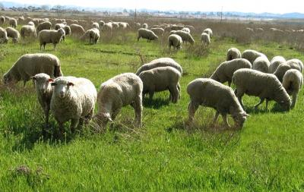

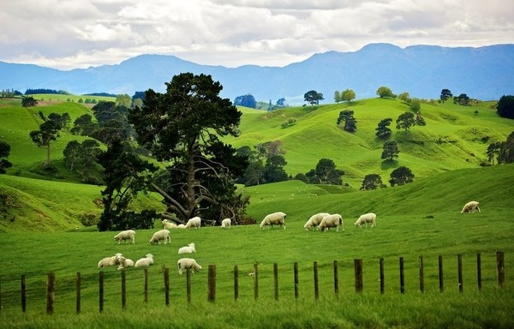
Яйлов даврида ҳайвонларни ўтлатиш сони ҳам ўтлар ҳосилдорлигига ва уларнинг ўсишига катта таъсир кўрсатади. Тупроқ-иқлим шароитлари ўтлоқнинг сув билан таъминланиши ва ҳолатига кўра яйловда ҳайвонлар ўтлатиш сони ҳар хил бўлади.
Ўтлатишлар сонини кўпайтириб юбориш ўтзорда ўсимликлар сийраклашиб кетишига ва яйловнинг ҳосил-сизланишига олиб келиши мумкин. Аммо ўтлатишлар сони кам бўлганда ҳам ўсимликлар дағаллашади, ҳайвонлар ейиши ёмонлашади ва ўтзордаги озуқадан яхши фойдаланилмайди.
Чўл минтақасида иқлим шароитлари ноқулайлиги сабабли кўпчилик ўтлар такрор ўсмайди. Бу минтақадаги кўпчилик яйловларда ҳайвонларни икки марта ўтлатиш мумкин.

Slide 5
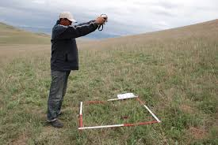
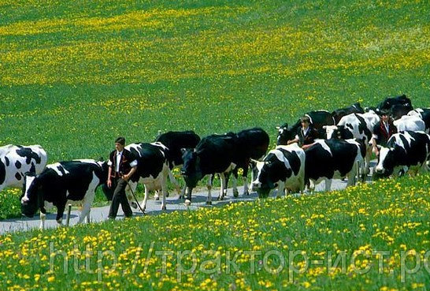
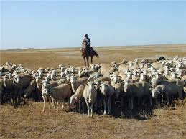
Яйлов ҳажми
Яйлов ҳажми бир мавсум давомида бир гектар майдонда боқиш мумкин бўлган ҳайвонлар бош сонидир, бу кўрсаткич яйловда ҳайвонларни ўтлатишни тўғри ташкил этиш учун зарурдир. Яйлов ҳажмини аниқлаб олиш яна шунинг учун керакки, унга ортиқча юклама бериш сабабли ўтзорда ҳайвонлар босишига энг чидамли ўсимликлар ҳам қисқа муддатларда сийраклашиб кетади ва ҳосил камаяди.
Яйлов ҳажмини тўғри белгилаш учун унинг ҳосилдорлигини, яйлов мавсумининг давомийлигини, бир бош ҳайвоннинг сутка давомида истеъмол қиладиган ўт миқдорини ва ўтларнинг ейилувчанлик коэффициентини билиш керак.

Slide 6
Яйлов ҳажмини аниқлаш учун қуйидаги формуладан фойдаланиш тавсия этилади.
бунда: Я_{х} - 1 га яйловга йиллик юклама (бош сони);
Х - яйловдан олиш мўлжалланган ҳосилдорлик, озуқа бирлиги ёки кўк масса, т/га;
К - яйлов ўтларининг ейилувчанлик коэффициенти, суғо-риладиган маданий яйлов учун 0,8-0,85 бошқа ўтлоқлар учун 0,4-0,7;
С_{э}-1 бош ҳайвоннинг 1 суткалик кўк ўтга эҳтиёжи, озуқа бирлиги, ёки кўк масса т;
Ф_{м} - яйловдан мавсумда фойдаланиш кунлари.

Slide 7
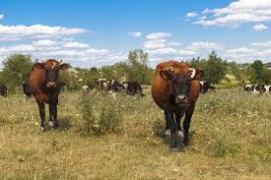
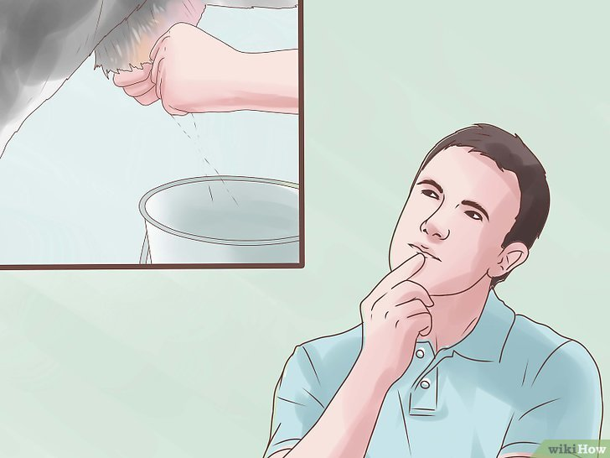
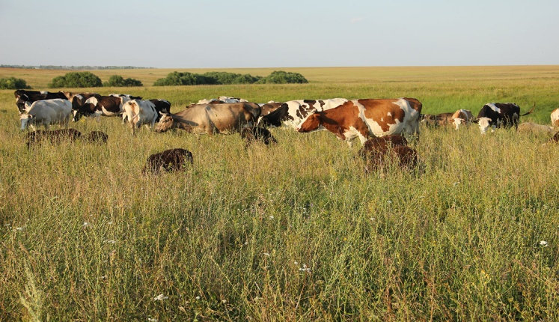
Бир бош ҳайвоннинг кўк ўтга эҳтиёжини ҳайвонлар турлари учун зоотехния ёки хўжаликда қабул қилинган нормалар бўйича аниқланади.
Бу нормалар тахминан қуйидагича бўлиши мумкин. Бир бош ҳайвонга ўртача, килограмм ҳисобида: соғин (соғиладиган сут миқдорига қараб) - 40-75; бир ёшдан катта қорамоллар - 30-40; бир ёшгача қорамоллар - 15-25; қўйлар - 6-8 (ўтлар қуруқ бўлганда-3-6); қўзилар-2-3; она чўчқалар - 10-15; отлар - 30-40

Slide 8
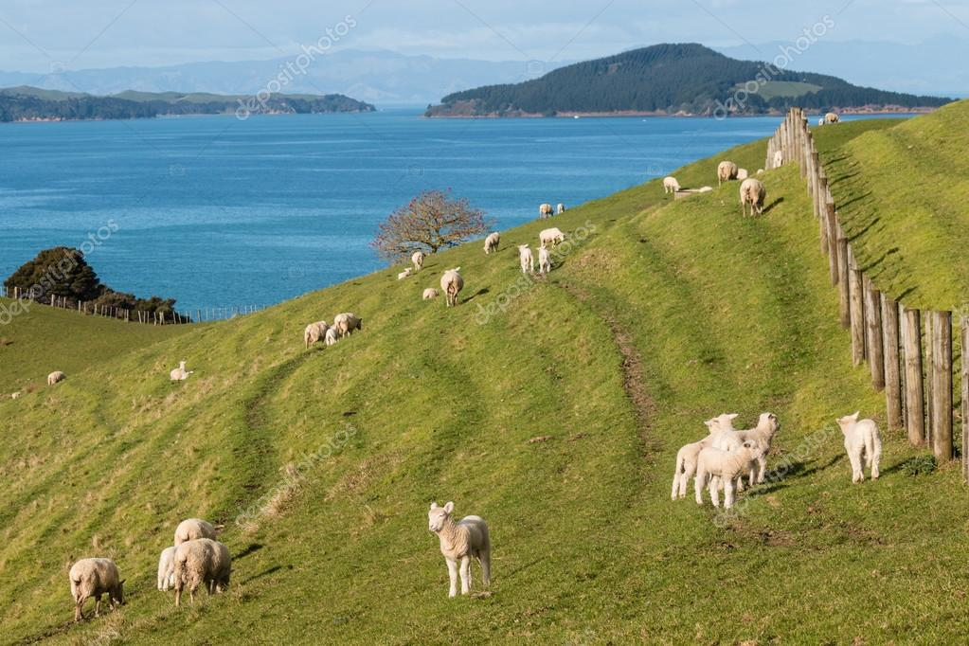
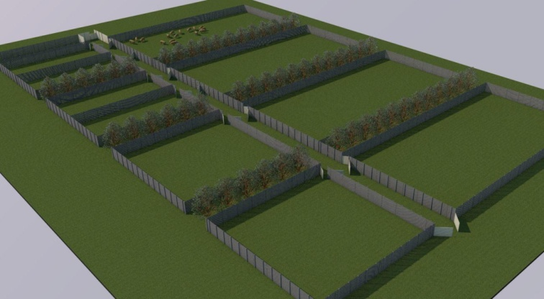
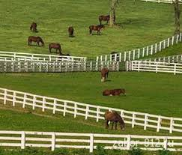
Яйлов майдонига бўлган эҳтиёжни ҳисоблашда об-ҳаво шароитига кўра ҳосил 15-20 фоиз кам бўлиши эҳтимоли учун эҳтиёт фонд қўшилади.
Олдин таъкидланганидек, яйловлардан оқилона фойдаланишда ўтлатишлар сони, муддатлари, ўтлар баландлиги ва яйловга меъёрида юклама бериш муҳим омиллар ҳисобланади.
Бу омиллар билан бир қаторда яйловни бўлак (загон)ларга бўлиб фойдаланиш ва яйлов алмашинувини ташкил этиш, ҳайвонларни ёзги очиқ ҳаво (лагерь)да боқишда кўк конвейерни жорий этиш, яйловни жорий парваришлаш ва ҳайвон турларига қараб фойдаланиш тартиби каби омилларнинг ҳам аҳамияти ниҳоятда каттадир.

Slide 9
ҲАЙВОНЛАРНИ ЎТЛАТИШ ТИЗИМИ ВА ТЕХНИКАСИ
Яйловларда ҳайвонларни ўтлатишнинг бир неча тизимлари мавжуд бўлиб, улардан учтаси кўпроқ қўлланилади:
Эркин боқиш: яйловда ҳайвонлар бутун яйлов даврида ҳар куни ўтлатилади.
Боғлаб боқишда ҳайвонлар арқонга боғлаб, яйловнинг кичик бир участкасида, бир кунда бир неча жойга кўчириб боқилади.
Яйловни бир неча бўлак (загон)ларга ажратилиб, бу бўлакларда пода навбат билан ўтлатилади.

Slide 10
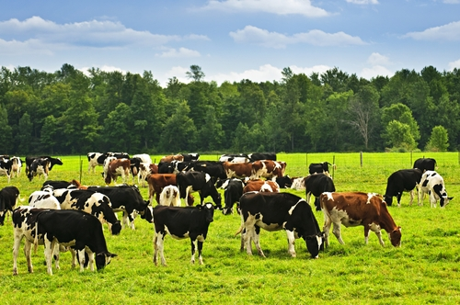
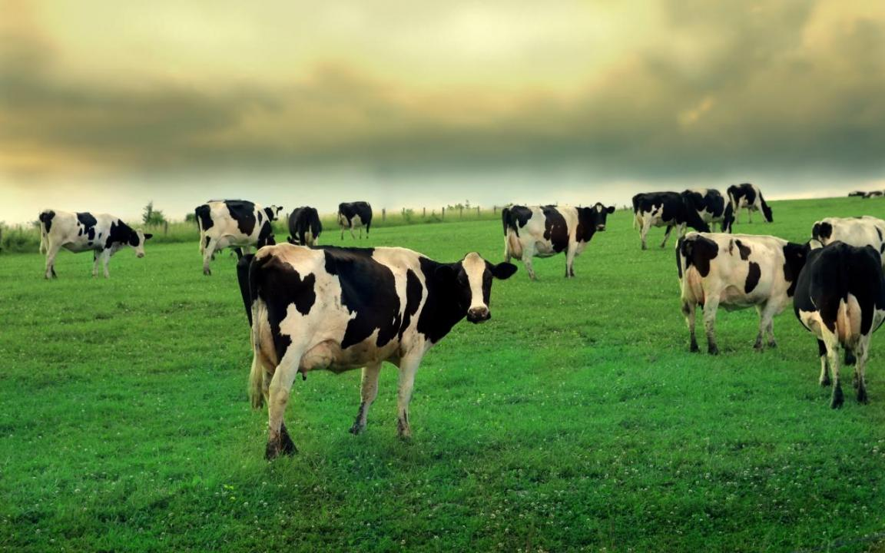
Яйловда ҳайвонлар эркин (тизимсиз) ўтлатилганда яхши ейилувчан қўнғирбош ва дуккакли ўтлар миқдори камайиб, улар ўрнини ҳайвонлар ёмон ейдиган ва умуман емайдиган ўтлар эгаллайди.
Натижада яйлов даврининг иккинчи ярмида пода учун яйловда озуқа етишмайди ва ҳайвонлар озуқалиги паст, дағаллашган ўтларни истеъмол қилишга мажбур бўлади. Яйлов бўлакларга бўлиб фойдаланилганда, унинг маҳсулдорлиги юқори, ўтзордаги ўсимликлар ҳолати яхши бўлиб, юқоридаги камчиликлар содир бўлмайди.
Бу тизимнинг қўлланилиши бир майдонда кўпроқ ҳайвонларни боқиш ва уларнинг маҳсулдорлиги юқори бўлишини таъминлайди

Slide 11
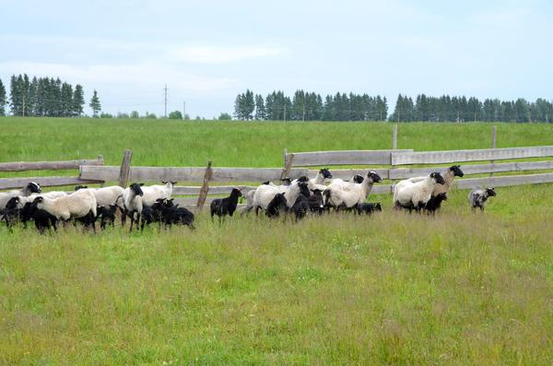
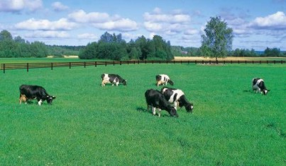
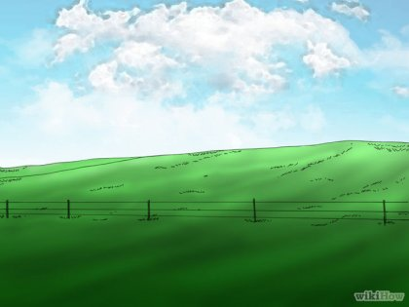
Яйловни бўлак (загон)ларга бўлиб фойдаланиш тизими қўлланилганда, бўлакларда ҳайвонлар навбатма-навбат ўтлатилади. Ҳамма бўлаклар ўтлатилиб бўлингандан кейин ўтлатиш яна биринчи бўлакдан бошланади ва шу тартиб яйлов даври охиригача давом этади.
Бунда ҳар бир бўлакда, кейинги ўтлатишга қадар 25-30 кун ҳайвон боқилмайди, бу муддат ўтлоқда ўтлар ўсиши учун етарлидир.
Яйловлардан фойдаланишнинг бу усули қўлланилганда яйлов ўтидан бутун ўсимлик вегетацияси даври давомида бир текис ва тўлароқ фойдаланишга эришилади, ҳайвонлар ортиқча йўл юрмайди, ўтлатилгандан кейин бўлакка дам бериш учун шароит бўлади, натижада ўсимликларнинг қайта ўсиши яхшироқ давом этади.

Slide 12
Ўтлатишлар бўйича кўк ўт ҳосилининг тақсимланиши
Кўк масса ҳосили | Ўтлатишлар тартиби |  |  |  |  |  |  | Жами
 | 1 | 2 | 3 | 4 | 5 | 6 | 7
т/га | 6,0 | 10,0 | 10,0 | 9,0 | 7,5 | 5,0 | 25 | 50,0
Умумий ҳосилга нисбатан % | 12 | 20 | 20 | 18 | 15 | 10 | 5 | 100

Slide 13
Яйловларни доимий бўлакларга ажратиб, тўсиқлар билан тўсиш учун бўлаклар сонини қуйидаги формула ёрдамида топиш мумкин.
бунда: Б_{с}-бўлаклар сони;
Д-яйлов даврининг давомийлиги, кунлар;
А-ҳар бир ўтлатишда ҳайвонлар боқишнинг режалаштирилаётган ўртача кунлар сони;
Р-яйлов даври давомидаги ўтлатишлар сони;
К-пичан ўриш, уруғ тайёрлаш, кўк ўт учун ўришга мўлжалланган қўшимча бўлаклар сони.

Slide 14
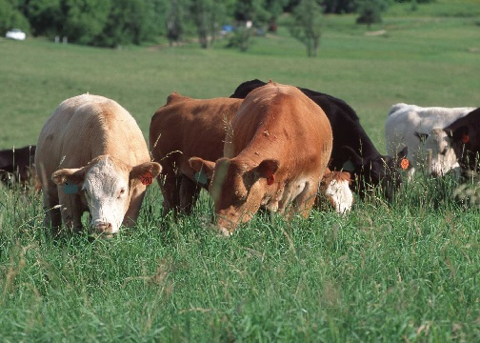
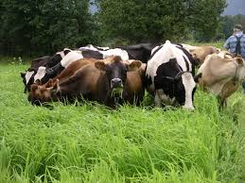
Ўтлатиш тартиби.
Ўтлатишнинг аввал бошоқлашга ёки гуллашга яқинлашган бўлаклардан бошлаш маъқул ҳисобланади. Агар бир неча бўлакларда ўтлар бирданига етилса, айримларини пичан, кўк ўт ёки силос учун ўрилади.
Агар яйловда ўт мўл бўлса, ҳайвонларни бўлакларни янада кичик қисм (порция)ларга ажратиб ўтлатишни ташкил этиш жуда самарали эканлиги Ғарбий Европа мамлакатларида кўп илмий тажрибаларда исботланган ва амалиётда кенг қўлланилади. Бу усулда ҳар бир бош сигир учун 0,6-0,8 м кенгликда ва 1,5 м узунликда участка ажратилиб, кўчма электр тўсиқ (электр «чўпон») ўрнатилади.

Slide 15
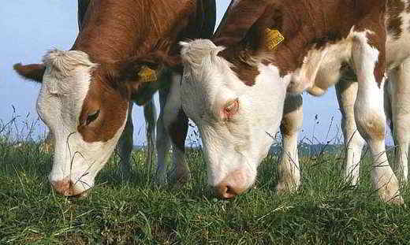
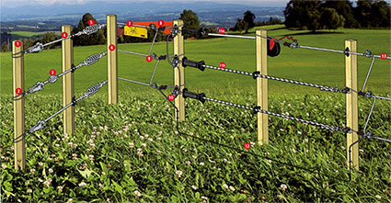
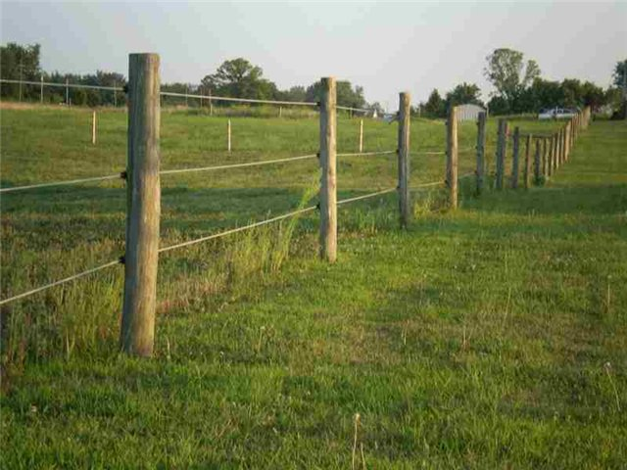
Ўтлатиш техникаси
Озуқа майдонларидан яйлов сифатида фойдаланилганда, ўтлатиш техникасининг аҳамияти катта. Бўлак ичида тўсиқлар ёрдамидан фойдаланиб ёки уларсиз ўтлатиш мумкин. Ўтзорни едиришда тўсиқлардан фойдаланиш оқилона йўл ҳисобланади. Бунда тўсиқлар доимий ва кўчма бўлиши мумкин. Тўсилган бўлакларда ҳайвон боқишда ўтлар режали равишда едирилади, чўпоннинг меҳнати анча енгиллашиб, у ҳайвонларни ўз вақтида суғориш ва қўшимча озиқлантириш каби ишлар билан шуғулланади.

Slide 16
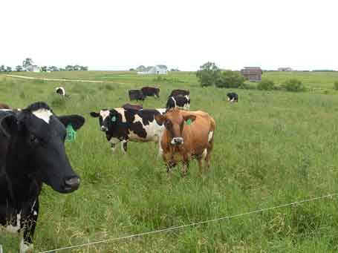
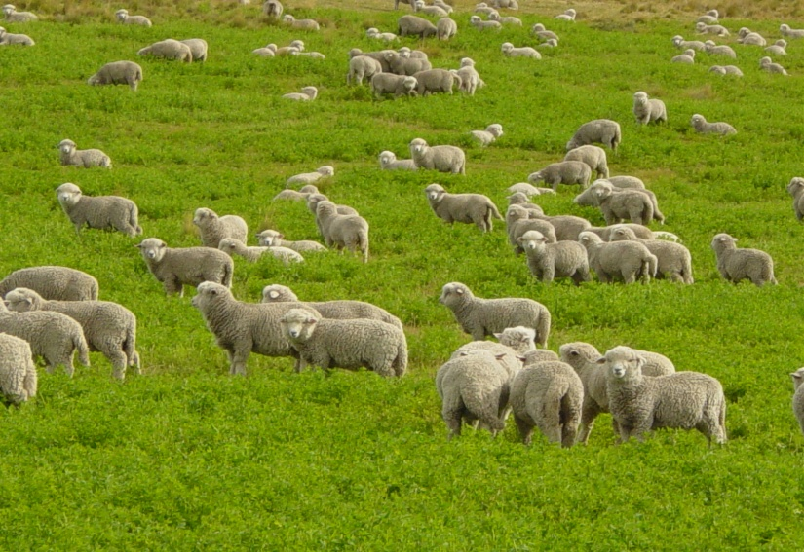
ЯЙЛОВЛАРДАН ФОЙДАЛАНИШ ТИЗИМЛАРИ
Ҳайвонларни ёзда боқишни тўғри ташкил қилишда яйловлардан фойдаланиш тизими алоҳида аҳамият касб этади.
Яйловнинг молхонадан узоқлиги 2 километрга қадар бўлса, пода тунаш, соғиш, айрим вақтларда суғориш учун фермага ҳайдаб келинади (молхонада боқиш тизими). Бунда яйловда қўшимча қурилишлар (бостирма) қурилмайди.
Агар яйлов молхонадан 2 километрдан ортиқ масофада бўлса, ҳайвонлар бутун яйлов даврида шу жойнинг ўзида боқилади. Бу усул яйловдан фойдаланишнинг очиқ ҳавода боқиш (лагерь) тизими деб юритилади.

Slide 17
Соғин сигирлар кун тартиби
Иш куни | Вақт, соат ва минут | Қанча вақт давом этиши, соат ва минут
 |  | Бошланди | Тугалланади
1 | 2 | 3 | 4
Кунига икки марта соғилганда.
Ё з о й л а р и
Соғиш | 4³⁰ | 7⁰⁰ | 2³⁰
Боқиш | 7⁰⁰ | 12⁰⁰ | 5⁰⁰
Кундузги дам (бостирмада, дарахтлар соясида, молхонада, | 12⁰⁰ | 16⁰⁰ | 4⁰⁰
Боқиш | 16⁰⁰ | 19⁰⁰ | 3⁰⁰
Соғиш | 19⁰⁰ | 21³⁰ | 2³⁰
Тунги дам | 21³⁰ | 4³⁰ | 7⁰⁰
Ё з о й л а р и
Боқиш | 5⁰⁰ | 9⁰⁰ | 4⁰⁰
Соғиш | 9⁰⁰ | 11³⁰ | 2³⁰
Кундузги дам (бостирмада, дарахт соясида, молхонада) | 11³⁰ | 16⁰⁰ | 4³⁰
Боқиш | 16⁰⁰ | 20⁰⁰ | 4⁰⁰
Соғиш | 20⁰⁰ | 23³⁰ | 2³⁰
Тунги дам | 22³⁰ | 5⁰⁰ | 6³⁰
Кунига уч марта соғилганда
Соғиш | 4³⁰ | 7⁰⁰ | 2³⁰
Боқиш | 7⁰⁰ | 12⁰⁰ | 5⁰⁰
Соғиш | 12⁰⁰ | 14³⁰ | 2³⁰
Дам бериш | 14³⁰ | 16⁰⁰ | 1³⁰
Боқиш | 16⁰⁰ | 20⁰⁰ | 4⁰⁰
Соғиш | 20⁰⁰ | 22³⁰ | 2³⁰
Тунги дам | 22³⁰ | 4³⁰ | 6⁰⁰

Slide 18
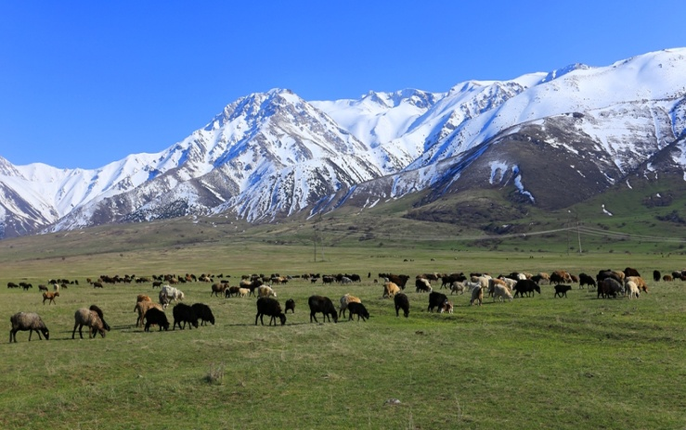
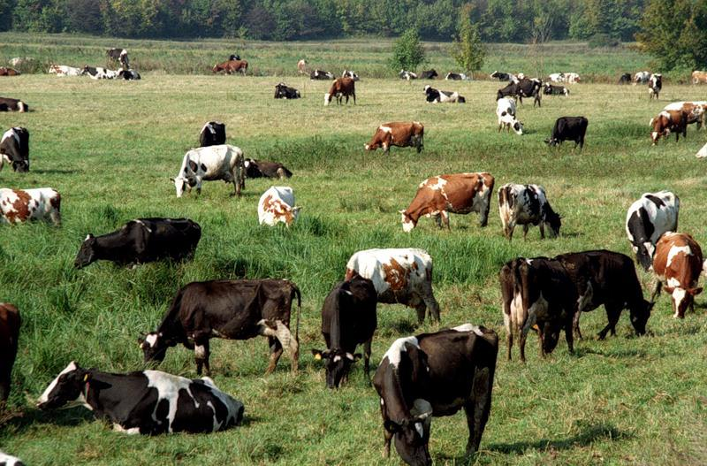
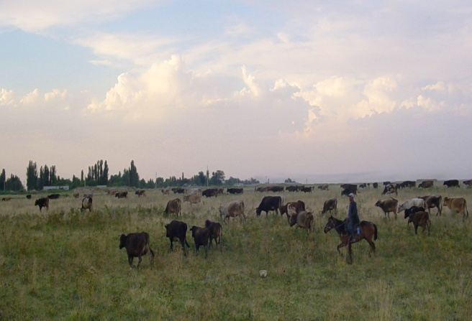
Мавсумий яйловлар.
Ўзбекистоннинг чўл, адир, тоғлик яйловларнинг кўпчилиги мавсумий яйловлардир. Бу яйловлардан фойдаланишнинг ўзига хос хусусияти уларда ҳайвонлар фақат баҳор ёки ёзда, куз ёки қишда боқилади. Шунингдек, ҳайвонлар, йил бўйи, боқиладиган яйловлар ҳам бор. Улар катта майдонлар бўлиб, кўпинча, бир-бирларидан анча узоқда жойлашгандир.
Бу яйловларда ҳайвонларни кўчириб боқиш отлар ва қўйлар учун самарали бўлиб, узоқ жойлашган озуқа майдонларидан фойдаланиш имкониятини беради. Чўл ва адирларда, кўпинча, баҳорда фойдаланиладиган яйловлар бўлади, чунки уларда, асосан, эфемер ўсимликлар бўлиб, иссиқ кунлар бошланиши билан бу ўсимликлар қурийди ва ҳайвон боқишга ярамай қолади. Ёзги яйловлар ўсимликлари секинроқ қурийдиган ва қуригандан кейин тез синиб кетмайдиган ўтлар ўсган майдонлардир.

Slide 19
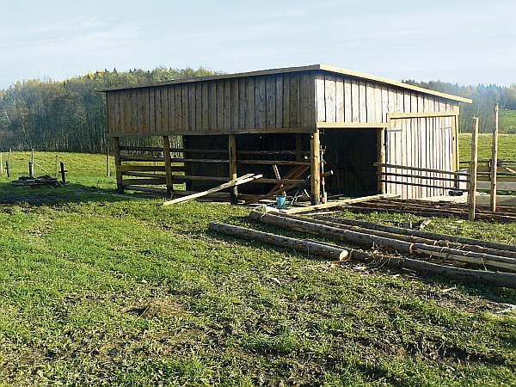
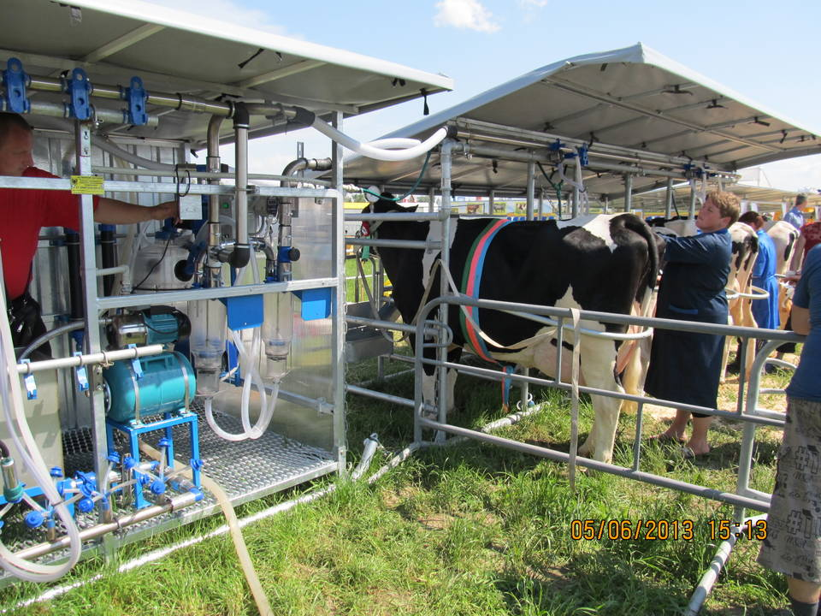
ЯЙЛОВ ЖИҲОЗЛАРИ ВА ҲАЙВОН БОҚИШГА ТАЙЁРЛАШ
Ҳайвонлар маҳсулдорлигини оширишда яйлов жиҳозлари ва уларнинг тайёр ҳолда бўлиши аҳамиятлидир. Бунда ҳайвонлар турадиган жойлар, ҳайвонларни суғориш учун сув, уларнинг юришлари учун йўллар ва тўсиқлар тайёрланади.
Ҳайвонлар турадиган жой ёзги очиқ ҳавода (лагерь) ва кўчиб (ҳайдаб) боқиш жойларида ташкил қилинади. Яйлов жиҳозлари яйловларда ҳайвон боқишни ташкил этишнинг муҳим қисми ҳисобланади. Бундай жойлар, одатда, ҳайвонлар сув ичадиган манбадан 300-500 метр масофада ташкил этилади.
Олдин айтилганидек, ҳайвонлар учун доимий жойлар очиқ ҳавода (лагерь) боқиш усулида ташкил этилади. Бунда ҳайвонлар учун айвонлар, сигирларни соғиш хоналари, асбоб-ускуналар сақлаш хонаси ва бошқалар қурилади.

Slide 20
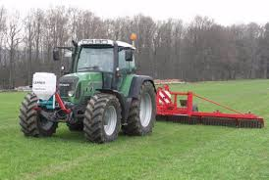
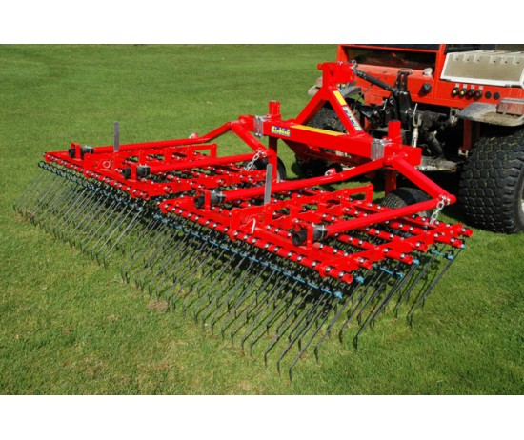
ПАРВАРИШЛАШ
Яйлов даври давомида ўтзорни парвариш қилиш бу майдонлардан муттасил юқори ҳосил олинишини таъминлайди. Бундай парваришлаш тадбирларига яйловда ҳайвонлар ўтлатилгандан кейин қолган ўтларни ўриш ва улар қолдирган гўнгларни сочиб юбориш кабилар киради.
Ҳайвонлар, одатда, пишиб дағаллашган, зарарли ва гўнг остида қолган ўсимликларни емайди. Шунинг учун бундай ўтлар бўлакда ҳайвонлар ўтлатилиб бўлиниши биланоқ ўт ўрувчи механизмлар ёрдамида 5-6 см баландликда ўрилади. Агар бундай ўтлар озроқ бўлса, жойида қолдириш мумкин, кўп бўлса, тўплаб, қуритиб, сўнг хўжалик эҳтиёжи учун фойдаланиш мумкин. Бу тадбир яйловларда бегона ўсимликларни йўқотишнинг ишончли усули ҳисобланиб, ўтзорни яхши ҳолатда ушлаб туришга ёрдам беради

Slide 21
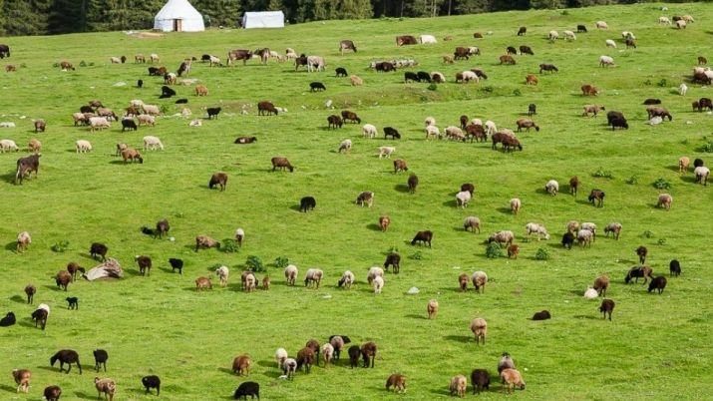
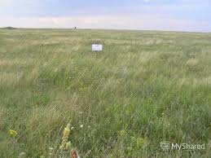
ЯЙЛОВЛАРНИ АЛМАШЛАШ ВА ФОЙДАЛАНИШ ТАРТИБИ
Яйловларни алмашлаш деганда, улардан фойдаланиш ва парваришлашнинг шундай тизими тушуниладики, бунда фойдаланиш муддатлари (йиллараро, мавсум бўйича ёки бир неча йил) ва усуллари маълум тартибда ўзгариб туради. Бунинг учун ҳайвон боқиш, пичан учун ўтларни ўриш ўзаро ва уларнинг муддатлари маълум тартибда ўзгартириб турилади, ўтларни ўриш муддатлари кечиктирилиб, уларнинг уруғланиши учун яйловга тўла «дам» берилиб турилади. Бундай вақти-вақти билан алмашлаш ўтларнинг уруғлари орқали кўпайиши учун замин ҳисобланади.

Slide 22
Яйловлар алмашинувининг тахминий тартиби
Фойдала-ниладиган йил | Я й л о в л а р
 | 1 | 2 | 3 | 4 | 5 | 6 | 7 | 8 | 9 | 10 | 11 | 12
Биринчи | СП | СП | СП | СП | СП | СП | СП | СП | СП | С | С | С
Иккинчи | 1 | 2 | 3 | 4 | 5 | 6 | 7 | 8 | 9 | С | С | С
Учинчи | С | С | С | 1 | 2 | 3 | 4 | 5 | 6 | 7 | 8 | 9
Тўртинчи | 9 | C | C | C | 1 | 2 | 3 | 4 | 5 | 6 | 7 | 8
Бешинчи | 8 | 9 | С | С | С | 1 | 2 | 3 | 4 | 5 | 6 | 7
Олтинчи | 7 | 8 | 9 | С | С | С | 1 | 2 | 3 | 4 | 5 | 6
Еттинчи | 6 | 7 | 8 | 9 | С | С | С | 1 | 2 | 3 | 4 | 5
Саккизинчи | 5 | 6 | 7 | 8 | 9 | С | С | С | 1 | 2 | 3 | 4
Тўққизинчи | 4 | 5 | 6 | 7 | 8 | 9 | С | С | С | 1 | 2 | 3
Ўнинчи | 3 | 4 | 5 | 6 | 7 | 8 | 9 | С | С | С | 1 | 2

Slide 23
Чўллар учун яйловлар алмашинуви тартиби
Фойдаланиш йили | Яйловлар участкаси
 | 1 | 2 | 3 | 4
Биринчи | Баҳор | Қиш | Ёз | Куз
Иккинчи | Баҳор | Қиш | Ёз | Куз
Учинчи | Қиш | Баҳор | Куз | Ёз
Тўртинчи | Қиш | Баҳор | Куз | Ёз

Slide 24
Яйлов даври учун кўк ўтга бўлган эҳтиёжни ҳисоблаш
Ҳайвон турлари | Бош сони | Ўтлатиш муддати (дан гача) | Ўтлатиладиган кунлар сони | 1 бош учун суткалик эҳтиёж | Яйлов даври учун кўк ўт талаб килинади. |  | Шу жумладан пода учун ойлар бўйича
 |  |  |  |  | 1-бош учун | Пода учун | V | VI | VII | VIII | IX | X
1 | 2 | 3 | 4 | 5 | 6 | 7 | 8 | 9 | 10 | 11 | 12 | 13
Буқалар
Сигир ва ғунажинлар
1 ёшдан катта моллар
1 ёшгача бузоқлар
Отлар
1 ёшдан катта тойлар
Она чўчқалар
2 ойликдан 4 ойликкача чўчқа болалари
Қўй-эчкилар
Жами:
Эҳтиёт фонд %
Ҳаммаси

Slide 25
Чорва ҳайвонлари тур ва гуруҳларини шартли қорамол бош сонига айлантириш учун коэффициентлар
Ҳайвонлар тур ва гуруҳлари | Шартли қорамол бош сонига айлантириш учун коэффициентлар
Ҳамма ёшдаги йирик шохли қорамоллар(ўртача) | 0,7-0,8
Сигирлар ва ғунажинлар | 1,0
Буқа ва ишчи хўкизлар | 1,0 -1,2
1 ёшдан катта моллар | 0,5-0,7
1 ёшгача бузоқлар | 0,15-0,25
Ҳамма ёшдаги қўй ва эчкилар (ўртача) | 0,14
Катта ёшдаги қўй-эчкилар | 0,15-0,16
Ҳамма ёшдаги отлар (ўртача) | 0,8
Ҳамма ёшдаги ишчи отлар | 1,0-1,1
1 ёшдан катта тойлар | 0,5-0,7
1 ёшдан кичик тойлар | 0,25-0,3
Катта чўчқалар, болалари билан | 0,2-0,25

Slide 26
Озуқалар кирим-чиқимининг умумий баланси (т.)
Кўрсаткичлар | Жами кўк озуқа | Шундан ойлар бўйича
 |  | IV | V | VI | VII | VIII | IX | X
Яйлов кўк ўтига эҳтиёж
Яйловда мавжуд озуқа
Ортиқча озуқа
Етишмаган озуқа
Етишмайдиган кўк ўт қуйидагилар ҳисобига олинади:
Табиий пичанзорларнинг такрорий ўсиши
Экилган кўпйиллик ўтлар
Экилган бирйиллик ўтлар
Кўк ўт - силос, сенаж учун
Экилган маккажўхори ва бошқалар.

Slide 27
Кўк ўтни пичанга ва аксинча айлантириш учун коэффициентлар
 | Айлантириш коэффициенти
Майда ўтлар | 2,5-3,0
Намлик билан ўртача таъминланган ўтзорлар ўтлари | 3,0-3,5
Суғорилмайдиган ерларга экилган ўтлар | 3,5-4,0
Суғориладиган кўпйиллик ва бирйиллик экилган, дарё хавзалари ўтлари | 4,0-4,5
Чўллардаги шувоқлар. | 2,0

Slide 28
ЭЪТИБОРИНГИЗ
УЧУН
РАХМАТ !

